Slide 1
Liderança e Gestão de Pessoas
Pós-Graduação em Gestão de Projetos em TI
Ricardo Gazoli
rickgf@uol.com.br

Slide 2

Dinâmica 1 – Automotivação

Slide 3

APRESENTAÇÃO
Nome
Empresa
Qual a sua experiência?
O que espera desta matéria para lhe ajudar profissionalmente?

Slide 4

AGENDA
Gestão de Pessoas
Liderança e o Papel do líder
08 Atitudes de sucesso
Formação de Equipe
Motivação e Significado
Comunicação, Neurolinguística
Didática
Conexão – Ligação com o mundo
Otimismo e Alta Energia
Foco e Engajamento
Inovação

Slide 5
GESTÃO DE PESSOAS
O que é Gestão de Pessoas?
Conjunto de políticas e práticas ligada ao desenvolvimento de pessoas e equipes, despertando talentos e desenvolvendo a liderança para a obtenção de melhores resultados para a organização.

Slide 6

GESTÃO DE PESSOAS
Pessoas são capazes de conduzir a empresa a seus objetivos estratégicos, gerando mudanças, riqueza e valor.
Os seres humanos são a chave do sucesso ou do fracasso das estratégias inovadoras de uma organização. Se os processos e a tecnologia são necessários para transformar uma empresa, é importante também lembrar que são as pessoas que dão vida a esses aspectos.
Por que é importante?

Slide 7
GESTÃO DE PESSOAS
Porque os clientes mudaram. Empresas inovadoras e bem sucedidas arriscam, buscam novas estratégias, com expectativas que vão além de apenas sobreviver, mas se destacar da concorrência, garantindo assim sua longevidade e crescimento.
É por esta razão que atualmente, nas organizações de sucesso, o ser humano é visto como a única verdadeira vantagem competitiva sustentável, representando também uma `commodity´ rara de se encontrar...

Slide 8
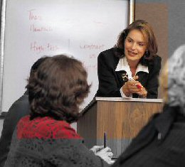
GESTÃO DE PESSOAS
E para o setor de TI?
Recursos humanos, para TI, são importantíssimos, pois, diferentemente de outros setores, nossos principais ativos não estão nas instalações, mas no capital intelectual.
Em um bom momento econômico, o setor também cresce e as empresas precisam contratar mais pessoas. No entanto, a quantidade de profissionais com formação adequada não atende mais ao mercado, e esse vácuo é preocupante.
É preciso estimular o interesse pela informática e saber reter talentos, investindo na gestão de pessoas e utilizando diferentes ferramentas como políticas de benefícios, pois o custo para substituição de profissionais é muito alto.

Slide 9
GESTÃO DE PESSOAS
O grande desafio das organizações é desenhar um novo modelo que:
Esteja alinhado aos objetivos estratégicos da organização
Crie sinergia entre os diversos sistemas de RH
Crie condições para que as pessoas tenham atendidas suas expectativas de desenvolvimento, realização e reconhecimento.
Seja transparente (pessoas mais conscientes)
Respeite os valores da organização
Crie valores de longo prazo
Possibilite a mensuração dos resultados

Slide 10
GESTÃO DE PESSOAS
ALGUMAS EQUAÇÕES:
Onde sua equipe quer estar no futuro?
E você, está se preparando para estar nesta equipe do futuro?
E o que falta para chegar lá?

Slide 11
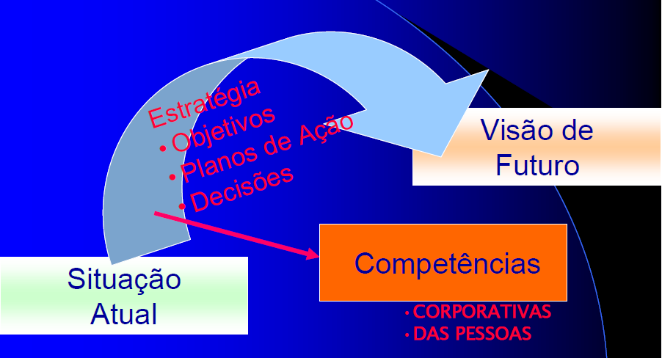
A LÓGICA É SIMPLES
Quem leva a equipe de um ponto a outro, desenvolvendo-a e dando à mesma uma visão de futuro?

Slide 12
O QUE DEFINE UM LÍDER?
O professor de Liderança na Harvard Business School, Bill George explicou que existem três qualidades:
Em primeiro lugar, o líder preciso saber aonde vai. Ou seja, saber quem ele mesmo é, quais são seus valores.
Isso leva ao segundo fator: é preciso praticar seus valores todos os dias. “Não só viver com a cabeça, mas também com o coração”, afirmou. Essa conduta ajuda a estabelecer relações de longo prazo, nas quais as pessoas têm confiança.
E, terceiro, gerar resultados, desde que sabendo conferir poder para as pessoas.

Slide 13

TESTE DE LIDERANÇA

Slide 14
AS 5 CARACTERÍSTICAS DOS LÍDERES MAIS INSPIRADORES
A consultoria americana McKinsey conduziu uma pesquisa com mais de 140 presidentes com o objetivo de mapear quais aptidões comportamentais, o líder atual deve ter. Segundo a consultoria, os líderes mais inspiradores têm, pelo menos, duas das cinco seguintes características bem desenvolvidas e reconhecidas por subordinados, colegas e chefes: atribuem significado ao trabalho; são otimistas; estabelecem conexões com pessoas diferentes; têm capacidade de engajar os outros e mantém a energia em alta.

Slide 15
LIDERANÇA
Liderança é o processo de conduzir um grupo de pessoas, transformando-o numa equipe que gera resultados. É a habilidade de motivar e influenciar os liderados, de forma ética e positiva, para que contribuam voluntariamente e com entusiasmo para alcançarem os objetivos da equipe e da organização.
Assim, o líder diferencia-se do chefe, que é aquela pessoa encarregada por uma tarefa ou atividade de uma organização e que, para tal, comanda um grupo de pessoas, tendo autoridade de mandar e exigir obediência.
Para os gestores atuais, são necessárias não só as competências do chefe, mas principalmente as do líder.

Slide 16


LIDERANÇA E ADMINISTRAÇÃO
O líder voa alto para criar, inovar e inspirar novas visões.
O administrador explora todo o sucesso que a visão e a criatividade tornam possível
Os dois lados do cérebro estão em constante conversação.
Desenvolver uma estimula o outro.

Slide 17

ADMINISTRAÇÃO E LIDERANÇA
Administrador
Administra
Mantém
Controla
Pergunta: Como e Quando?
Busca resultado
Líder
Inova e assume riscos
Desenvolve
Inspira confiança
Pergunta: Por que?
Busca o potêncial das pessoas

Slide 18

PARA PENSAR
“Para transformar uma visão em realidade é preciso ter a mente de administrador e a alma de líder.”
Craig R Hickman
Texto: O que diferencia líderes, gestores e dirigentes?

Slide 19
ADMINISTRAÇÃO E LIDERANÇA
Filme “1492”

Slide 20
AS 8 ATITUDES DE SUCESSO
São as habilidades pessoais que diferenciam o profissional, levam ao alto desempenho e ao crescimento da carreira:
1) Formação de Equipe
2) Motivação e Significado
3) Comunicação, Neurolinguística
4) Didática
5) Conexão – Ligação com o mundo
6) Otimismo e Alta Energia
7) Foco e Engajamento
8) Inovação

Slide 21

FORMAÇÃO DE EQUIPES

Slide 22
DESAFIOS NA FORMAÇÃO DE EQUIPES
TRABALHAR EM EQUIPE
É possível, desde que nos disponhamos a aprender.
Lidar com diferenças não é fácil, mas é preciso praticar.
PRINCIPAIS DIFERENÇAS NOS MEMBROS DAS EQUIPES
Inúmeras diferenças podem ser apontadas entre os membros de uma equipe. Entre elas, destacamos:
Os valores e as crenças;
A função psíquica predominante;
O tipo de inteligência;
A cultura;
O caráter;
O temperamento;
O grau de escolaridade

Slide 23
DINÂMICA DA ESTRUTURA DE UM TIME
Proximidade
Distância
Cultura Única
Cultura Diversa
Funcional
Multi-Cultural
Personalidades Similares
Personalidades Diversas
Mesmo Fuso Horário
Diferentes Fuso Horário

Slide 24
Estágios de Desenvolvimento de Equipe
L
C
D
L = LUCRO
C= COMPLEXIDADE
D= DESEMPENHO
Transformação
Acomodação
Desempenho
Normalidade
R = RECURSOS
T= TEMPO
E= ENERGIA
Tumulto
Formação
Fase 1
Fase 2
Fase 3
R T E

Slide 25
Estágio de Desenvolvimento de Equipe
Formação
Transformação
Tumulto
Acomodação
Normalidade
Desempenho

Slide 26
Estágios de Desenvolvimento de Equipe
FORMAÇÃO
Ideias Imprecisas
Visão Comum Não Desenvolvida
Comunicação Cautelosa
Baixo Nível de Confiança
Ausência de Procedimentos
Baixa Flexibilidade

Slide 27
Estágios de Desenvolvimento de Equipe
FORMAÇÃO – DESAFIOS
Faça Reuniões Cara-a-Cara
Defina Papéis e Responsabilidades Claros
Conheça Cada Membro da Equipe
Exerça a Liderança e Esteja a Frente do Time

Slide 28
Estágios de Desenvolvimento de Equipe
TUMULTO
Ausência de Consenso Sobre a Visão
Conflitos Sobre Objetivos
Comunicação Mais Aberta
Estabelecimento de Práticas
Tomada de Consciência das Diferenças

Slide 29
Estágios de Desenvolvimento de Equipe
TUMULTO – DESAFIOS DO GESTOR DE PROJETOS
Antecipe Problemas no Projeto
Falta de Comunicação Entre os Times
Resolva Conflitos Rapidamente
Use Técnicas para Resolver Conflitos

Slide 30
Estágios de Desenvolvimento de Equipe
NORMALIDADE
Consenso Sobre uma Visão
Comunicação Aberta
Clarificação dos Objetivos
Fortalecimento da Confiança
Aceitação das Lideranças

Slide 31
Estágios de Desenvolvimento de Equipe
NORMALIDADE – DESAFIOS DO GESTOR DE PROJETOS
Dê Feedback Para o Indivíduo e Para o Time
Delegue Mais Responsabilidades Para os Membros da Equipe
Estabeleça um Ritmo no Projeto

Slide 32
Estágios de Desenvolvimento de Equipe
DESEMPENHO
Senso de Propósito
Comunicação Aberta
Confiança e Respeito Mútuo
Liderança Compartilhada
Procedimento de Trabalho Eficazes
Aprendizagem Contínua

Slide 33
Estágios de Desenvolvimento de Equipe
DESEMPENHO – DESAFIOS DO GESTOR DE PROJETOS
Mantenha o Ritmo no Projeto Estabelecido no Estágio Anterior
Encoraje o Bom Comportamento
Enfatize Elogios
Corrija Problemas de Performance

Slide 34
Estágios de Desenvolvimento de Equipe
ACOMODAÇÃO
Enfraquecimento do Propósito
Menor Motivação Pela Visão
Auto-Confiança Exagerada (Arrogância)
Choque de Lideranças
Acirramento das Diferenças
Acomodação

Slide 35
Estágios de Desenvolvimento de Equipe
TRANSFORMAÇÃO
Mudança no Propósito
Recuperação da Auto-Estima
Desenvolvimento das Novas Lideranças
Renovação da Equipe
Rediscussão dos Procedimentos

Slide 36
Estágios de Desenvolvimento de Equipe
TRANSFORMAÇÃO – DESAFIOS DO GESTOR DE PROJETOS
Reconheça e Agradeça os Indivíduos e a Equipe
Dê Feedback para os Gerentes dos Profissionais
Feche o Projeto com o Patrocinador
Ajude os Membros da Equipe no Próximo Desafio

Slide 37
RELEVÂNCIA DO LÍDER
TRANSFORMAÇÃO - DESAFIOS DO GESTOR DE PROJETOS
Certamente, para que encontremos o significado em um coletivo, é necessário reunir as informações e as redes individuais de associações que lhes dão um significado. Daí a relevância da comunicação, da discussão grupal, do viver com outras pessoas, do cruzar com suas histórias de vida.
É aí que a atuação do líder se torna relevante. Seu papel é o de facilitador e instigador da discussão grupal, aquela capaz de trocar informações sobre as redes individuais, provocar a equipe para clarificar suas posições, instigar a empatia, monitorar as possibilidades que existem apesar das diferenças e reorientar tais possibilidades.
O compromisso do líder é com o desenvolvimento da equipe.

Slide 38
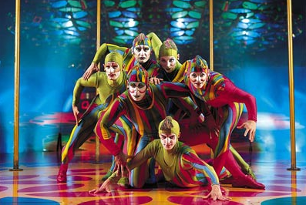
EXERCÍCIO
Exercício 1
Questionário de Equipe

Slide 39
TRABALHO EM GRUPO
Observe duas cenas deste filme e veja quais características de equipe você consegue extrair das cenas. Justifique sua resposta.
30 minutos
Características da Equipe:
Visão e Senso de Propósito
Comunicação aberta
Confiança e respeito mútuo
Liderança Compartilhada
Procedimento de Trabalho Eficazes
Criação a partir das Diferenças
Capacidade de Adaptação e Flexibilidade
Aprendizagem Contínua

Slide 40
EQUIPES
Filme “Procurando Nemo”

Slide 41
GESTÃO DE PESSOAS
GESTÃO DE PESSOAS EM PROJETOS
Entrega no prazo, no custo acordado com alto nível de qualidade e satisfação
Tomar decisões na hora certa
Foco no que é importante
Extrair o máximo da capacidade das pessoas
Receber a contribuição de cada membro do time
Aplicar os conceitos de gerência de projetos nos processos

Slide 42
LIDERANÇA EM PROJETOS
DESAFIOS NA LIDERANÇA DE TIMES DE PROJETO
Gerenciar um grupo diverso que não esteja em um mesmo local físico;
Entender os aspectos técnicos do projeto;
Atender o escopo do projeto sem:
Ter autoridade para gerenciar diretamente os recursos
Recursos dependendo da organização: Matricial, Projetizada ou Funcional;
Ter um sistema organizacional para suportar premiação e reconhecimento

Slide 43
LIDERANÇA EM PROJETOS
MELHORES PRÁTICAS (1/2)
Facilitar a comunicação entre os stakeholders e estimular a participação dos mesmos no plano do projeto;
Desenvolver a visão do projeto;
Procurar por soluções inovadoras;
Estabelecer padrões de excelência em performance;
Estruturar a equipe para trabalhar colaborativamente;
Promover a cultura do time baseada em confiança;
Respeito mútuo e senso de propriedade (ownership)

Slide 44
LIDERANÇA EM PROJETOS
MELHORES PRÁTICAS (2/2)
Liderança é gerenciar relacionamentos;
O gerente de projetos é responsável pela visão, motivação,inspiração e moral do time;
Liderança e administração são necessários num projeto: É imprescindível que o gerente de projeto tenha estas capacidades.
O gerente de projetos em TI é um tipo especial de líder que requer conhecimento em pessoas, organizações, logística e complexos problemas técnicos.

Slide 45
REFLITA!
Situação 1
Pense sobre problemas, desafios ou conflitos envolvendo times de projeto. Descreva uma situação
Como essa situação afetou seu trabalho? Positivamente ou negativamente?

Slide 46
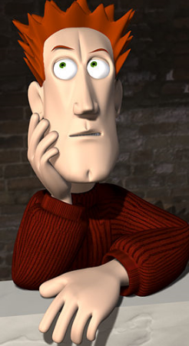
EXERCÍCIO SITUACIONAL
Situação 2
Texto Anexo

Slide 47
CAPTAÇÃO E SELEÇÃO DE TALENTOS
O processo de captação e seleção demanda uma análise minuciosa dos passos a serem dados;
Divide-se em 3 etapas: planejamento, execução e avaliação de resultados;
É um processo de mão dupla.

Slide 48
CAPTAÇÃO E SELEÇÃO DE TALENTOS
Importante considerar:
As competências essenciais e funcionais adequadas à sua realidade empresarial;
O tipo de vínculo afetivo – positivo ou negativo - que os candidatos estabelecem com as tarefas;
A probabilidade dos futuros profissionais compartilharem valores, crenças e princípios da cultura organizacional;
Semelhanças e diferenças pessoais e profissionais entre candidatos e atuais funcionários;
Que tipo de experiência deve ter o candidato? Que características pessoais são necessárias?

Slide 49
CAPTAÇÃO E SELEÇÃO DE TALENTOS
É um processo preventivo, na medida em que
visa atrair e selecionar candidatos com maior
probabilidade de alinhar suas expectativas às da organização.

Slide 50
RECRUTAMENTO
Planejamento do Recrutamento
Estimativa do número de contatos necessários
Especificações das funções
Metas de ação
Filosofia do Recrutamento
Preenchimento das vagas:
Interno vs Externo
Orientação para a carreira vs Orientação para a função
Orientação de Curto vs Longo Prazo
Considerações Especiais
Desenvolvimento da Estratégia do Recrutamento
Escolha das qualificações dos candidatos;
Escolha das fontes para recrutamento e canais de comunicação;
Escolha da Persuasão;
Escolha da Mensagem;
Escolha e preparação dos recrutados.
Atividades de Recrutamento
Abertura da vaga;
Anúncio da Vaga;
Visitas às Universidades;
Métodos de Recrutamento;
Atividades de Acompanhamento (E-mails, telefonemas);
Manutenção de Registros (Banco de Dados).
Avaliando/Selecionando
funcionários
Avaliação do Recrutamento
Qual foi o número de funções preenchidas?
O preenchimento das funções foi em tempo?
As metas de ação foram alcançadas?

Slide 51
SELEÇÃO
1. Diagnosticar todo o ambiente de trabalho
Análise da Função;
Análise da Estratégias Organizacionais;
Análise do Momento de Vida da organização.
2. Inferir o tipo de pessoa necessária
Competências organizacionais: Básicas e Essenciais;
Competências Funcionais: Técnicas, Habilidades e Atitudes;
Valores, crenças e princípios, interesses, desejos (motivações) e necessidades pessoais.
3. Estruturar os ritos de passagem para a entrada de modo que tanto a organização quanto o candidato possam testar seu ajustamento mútuo
Testes de habilidades cognitivas, motoras e interpessoais;
Entrevistas com colegas potenciais e outras pessoas;
Testes de personalidade;
Previsões realistas do trabalho.
4. Reforçar a integração Indivíduo-Organização no trabalho
Reforçar habilidade e conhecimentos por meio de treinamento e da estrutura da função;
Reforçar a orientação pessoal por meio da estrutura organizacional.

Slide 52
CAPTAÇÃO E SELEÇÃO DE TALENTOS
Filme “O Diabo Veste Prada”

Slide 53

RESPONSABILIDADE DO GESTOR DE PESSOAS
Definir perfil da posição;
Analisar currículos/perfis;
Entrevistar os candidatos;
Avaliar/comparar os candidatos;
Parâmetros e critérios (teste de conhecimento, Psicológicos, situacionais, dinâmicas de grupo).
Decidir.

Slide 54
TRABALHO INDIVIDUAL
Anúncio para o Projeto Global de TI
enfatizando os seguintes pontos:
O que a sua organização tem que suas concorrentes não tem?
Qual é o fator de diferenciação de sua organização?
Quais serão os critérios de seleção.
15 minutos

Slide 55
TRABALHO EM DUPLA
Você está buscando uma nova oportunidade profissional quando vê um anúncio para um projeto global de TI numa empresa na qual você sempre teve interesse em trabalhar.
Elabore seu CV baseado no anúncio que contenha os seguintes itens:
1. Nome
2. Áreas de interesse
3. Indicadores de resultados
4. Clareza na descrição da trajetória profissional
15 minutos

Slide 56
TRABALHO INDIVIDUAL
Observe o currículo que você recebeu. Baseado no anúncio que você colocou, entreviste o candidato e coloque as ideias compatíveis, as ideias diferentes, caso haja.
40 minutos

Slide 57
2) MOTIVAÇÃO E SIGNIFICADO

Slide 58
O QUE MOVE VOCÊ?
Mostrar aos liderados que o trabalho tem um valor que transcede o resultado de curto prazo
Gerar um significado pessoal pelo trabalho
O significado dá certa direção e indica as formas pelas quais as coisas fazem sentido para nós.

Slide 59
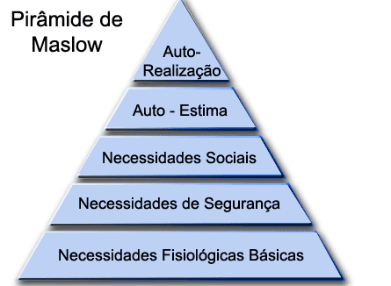
PIRÂMIDE DE MASLOW
Piramide de Maslow – O psicólogo Abraham Maslow, na década de 50, desenvolveu dentro de sua Teoria da Motivação, uma hierarquia das necessidades que os homens buscam satisfazer. Estas necessidades se representam em forma da Pirâmide de Maslow:

Slide 60
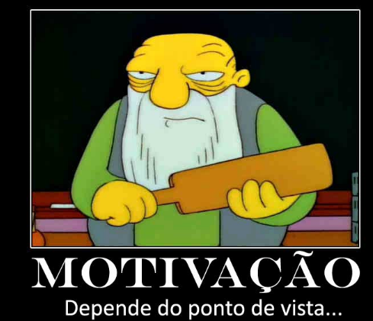
TESTE DA LISTA DOS FATORES MOTIVACIONAIS
Teste: O que me motiva?
Texto: Como gerenciar a própria carreira

Slide 61
FATORES QUE INFLUENCIAM NO DESEMPENHO
Motivação
Ambição de Carreira
Conflito do Funcionário
Frustração
Justiça / Satisfação
Metas / Expectativas

Slide 62
FATORES QUE INFLUENCIAM NO DESEMPENHO
Ambiente
Condições Econômicas
Sindicatos
Plano de Cargo
Regras e Políticas
Suporte ao Gerenciamento
Leis e Normas

Slide 63
FATORES QUE INFLUENCIAM NO DESEMPENHO
Capacidade
Habilidades Técnicas
Habilidades Interpessoais
Habilidades de Solução de Problemas
Habilidades de Comunicação
Limitações Físicas

Slide 64
GESTÃO DE DESEMPENHO
Filme “O Diabo Veste Prada” – Cena 2

Slide 65
GESTÃO DE DESEMPENHO
É o processo de avaliação formal do desempenhodas pessoas, do seu agir, individualmente e em equipe,
em conformidade com os resultados pretendidos pela empresa.

Slide 66
AVALIAÇÃO DE DESEMPENHO
Avaliação Aspectos subjetivos
Crenças e valores pessoais Identificam os
comportamentos aceitáveis
Critérios normativos
Tradicionalmente, a avaliação de pessoas está associada à ideia de classificação da superioridade de uma pessoa em relação às demais, mediante a análise de seu desempenho profissional.

Slide 67
AVALIAÇÃO DE DESEMPENHO
Avaliar implica transformar a qualidade individual em um elemento que pode ser comparado de modo objetivo através de medidas justas.
Conseqüências dessa prática - exclusão :
criatividade
ousadia dificuldades para enfrentar os desafios e
iniciativa imprevisibilidades presentes no mundo global

Slide 68
AVALIAÇÃO DE DESEMPENHO
Mudança necessária:
Avaliação de desempenho análise do desempenho
Análise de desempenho um poderoso meio para identificar:
Os potenciais dos funcionários;
Melhorar o desempenho da equipe;
Melhorar a qualidade das relações dos funcionários e superiores;
Estimular os funcionários a assumirem responsabilidade pela excelência dos resultados empresariais.

Slide 69
RESULTADOS DA AVALIAÇÃO
Seleção de Pessoal
Movimentação de Pessoal
Treinamento e Desenvolvimento
Administração Salarial

Slide 70
COMO FAZER UMA AVALIAÇÃO DE DESEMPENHO
Indicadores de Performance
Finanças
Controles
SLAs / SLOs
Cumprimento de Prazos / Custos
Fatores
Comunicação
Iniciativa
Liderança

Slide 71
SISTEMAS DE RECONHECIMENTO
O reconhecimento está intimamente associado à motivação
Promoção
Prêmio
Troféu
Certificado
Curso

Slide 72

FERRAMENTAS PARA AJUDAR NO DESEMPENHO DO FUNCIONÁRIO
“Feito para você” – Itens de Satisfação do Funcionário
Nome do Funcionário:
Fatores de Satisfação:

Slide 73
GESTÃO POR COMPETÊNCIA
O que é competência?
“Competência é a capacidade de transformar
conhecimentos e habilidades em entrega.”
“A competência é a capacidade de resolver um problema em uma situação dada. A competência baseia-se nos resultados.”

Slide 74
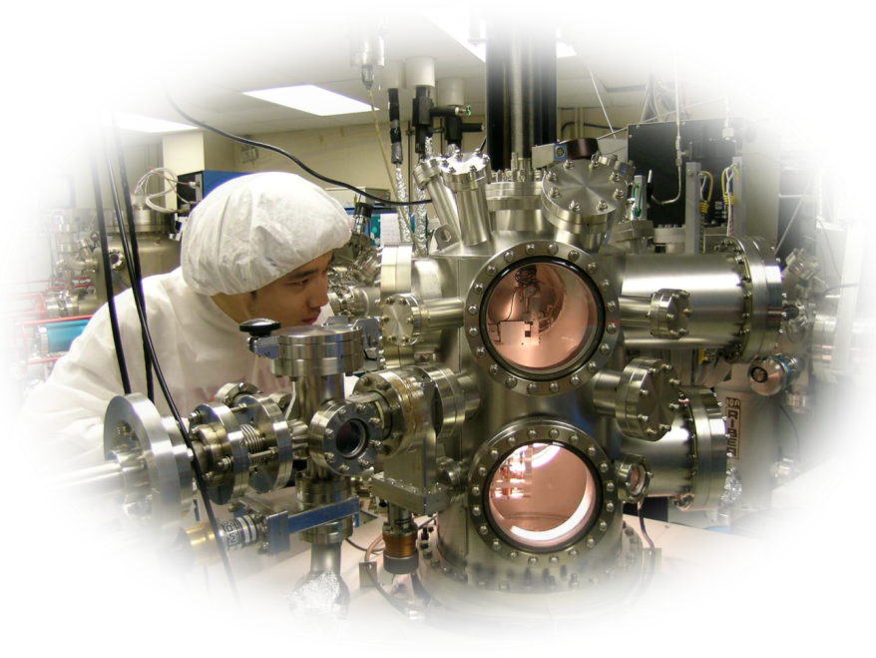
COMPETÊNCIA
Competência é uma capacidade específica de executar uma ação em um nível de habilidade que seja suficiente para se alcançar o efeito desejado.
Vantagem competitiva é aquilo que somos fortes e que nos distingue de outros. Faz a diferença.

Slide 75
COMPETÊNCIA
Três palavras-chave estão embutidas no termo Competência:
Capacidade – saber ser;
Execução – fazer;
Habilidade – saber fazer.

Slide 76
TIPOS DE COMPETÊNCIA
Gestão da Competividade | Capacidade de coletar informações em uma base global e utilizá-las.
Gestão da Complexidade | Capacidade de lidar com muitos interesses que concorrem entre si, com conflitos e contradições.
Gestão da Adaptabilidade | Flexibilidade e disposição para a mudança.
Gestão de Equipes | Capacidade para lidar com níveis diferentes de experiências e múltiplas origens culturais.
Gestão da Incerteza | Capacidade de lidar com mudanças contínuas.
Gestão do Aprendizado | Capacidade de aprender sobre si mesmo.

Slide 77
REINVENTANDO O TRABALHO
Novas Tendências em relação ao Trabalho:
A economia está se tornando mais complexa;
A informação rapidamente pode se tornar obsoleta e ultrapassada;
A tecnologia está disponível para um grande contigente de empresas.

Slide 78
REINVENTANDO O TRABALHO
Pessoas fazem a diferença, pois são capazes de:
Gerar, buscar informações;
Julgar, antecipar soluções;
Decidir;
Criar;
Trabalhar em equipe;
Estabelecer Alianças;
Liderar;
Aprender Continuamente

Slide 79
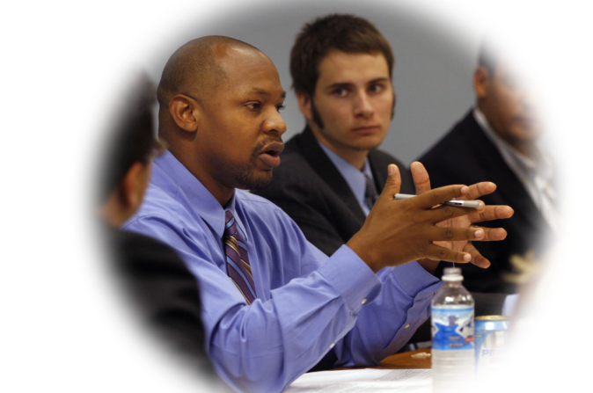
GESTÃO DE COMPETÊNCIAS
Refere-se a processos que visam a reconhecer, manter e ampliar conhecimentos, habilidades e comportamentos no trabalho, orientados para os resultados pretendidos pela empresa.
Normalmente, articula-se às políticas de captação, seleção e desenvolvimento de pessoas e de gestão de desempenho.

Slide 80
3) COMUNICAÇÃO

Slide 81
COMUNICAÇÃO
O PROCESSO DE COMUNICAÇÃO
Toda comunicação de um só sentido segue o mesmo processo básico. Como primeiro passo, uma pessoa decide mandar uma mensagem para outra.
Então, a que envia traduz (codifica) os pensamentos em uma mensagem.
Como terceiro passo, a mensagem é canalizada (geralmente por palavras, mas às vezes por meio não-verbais, como linguagem de sinais) para o receptor. Em seguida, o receptor interpreta (decodifica) a mensagem.
Finalmente, o receptor pensa sobre a mensagem e responde internamente, por exemplo, ficando interessado, ficando furioso, sentindo-se aliviado, etc.
A comunicação se processa da seguinte forma (segundo Albert Mehrabian, no livro “Silent Messages”, pesquisador da Universidade da Califórnia):
Palavras 7%;
Como as palavras são ditas 38%;
Mensagens não-verbais 55%

Slide 82
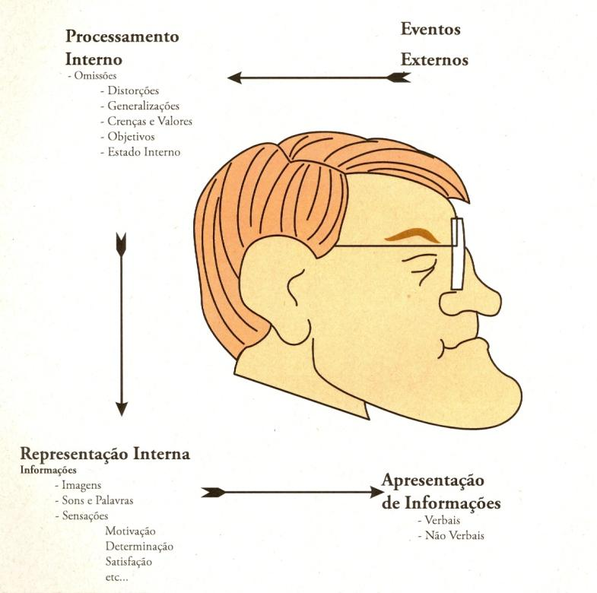
COMUNICAÇÃO
Como Processamos?

Slide 83
COMUNICAÇÃO
MENSAGENS VERBAIS (feita através de palavras)
• Devem ser enviadas claramente, recebidas e interpretadas corretamente;
• Não é suficiente sermos honestos e precisos;
• Às vezes o problema é simplesmente a falta de confiança entre as pessoas envolvidas no processo de comunicação;
• Mas escolher o momento certo é sem dúvida fundamental para uma comunicação eficaz;
• O impacto da mensagem dependerá de quem a está recebendo e do que esteja disposto a receber naquele momento
• Frequentemente, o problema é com a transmissão da mensagem. Algumas pessoas falam demais, divagando sobre coisas que aborrecem ou distraem os outros, enquanto outras falam pouco, não comunicando a informação de maneira satisfatória.

Slide 84
COMUNICAÇÃO
MENSAGENS NÃO-VERBAIS (Expressões do rosto, dos olhos, etc)
• As pessoas frequentemente não têm consciência dos muitos indícios não-verbais que elas usam para se comunicar.
• Elas também, com frequência, ignoram os indícios não-verbais com que se deparam, que são uma rica fonte de informação.
• Entender os vários tipos de comunicação não-verbal melhora tanto o envio quanto a recepção de mensagens.
• A Neurolinguística, que é a ciência que estuda a elaboração cerebral da linguagem, possui ferramentas específicas que podem ser aplicadas eficientemente em qualquer interação humana, portanto, em qualquer contexto. Veremos como usá-las.

Slide 85
COMUNICAÇÃO
Neuro = sistema nervoso, através do qual a experiência é recebida e processada.
Linguística = Linguagens e sistemas de comunicação não-verbal, através dos quais as experiências são codificadas, ordenadas e recebem significado.
Para uma comunicação efetiva precisa estabelecer confiança e “rapport”.
“Rapport” é uma palavra francesa que significa harmonia, confiança, segurança e compreensão (com os outros ou consigo si mesmo).
“Rapport” é a capacidade de entrar no mundo de alguém, fazê-lo sentir que você o entende e que vocês tem um forte laço em comum. É a capacidade de ir totalmente do seu mapa do mundo para o mapa do mundo dele. É a essência da comunicação bem-sucedida."

Slide 86
COMUNICAÇÃO
Vejamos algumas técnicas:
A Arte do Acompanhamento – é a técnica que cria níveis poderosos de “rapport” instantâneo. Permite que você se comunique clara e eficientemente com os outros. O profundo nível de confiança gerado torna os outros mais receptivos à sua comunicação.
O que você pode acompanhar?

Slide 87
COMUNICAÇÃO
Você pode acompanhar:
Um aperto de mão;
Postura corporal como um todo;
Parte inferior ou superior do corpo;
Qualquer comportamento observável ou verificável;
Velocidade dos movimentos;
Expressões faciais;
Opiniões e crenças (princípio dos 101%)
Exercício prático para estabelecer “rapport”

Slide 88
COMUNICAÇÃO
Filme “Alladin”

Slide 89
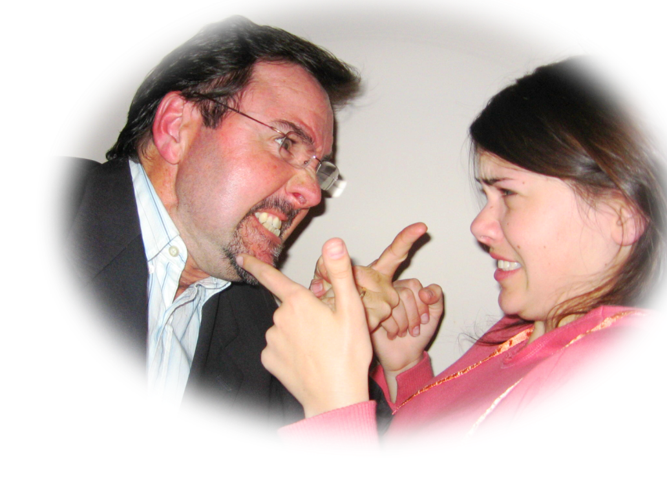
GESTÃO DE CONFLITOS
HABILIDADES INTERPESSOAIS
GERENCIAMENTO DE CONFLITOS

Slide 90
CONFLITOS
“Conflitos são discordâncias interpessoais a respeito de problemas ou diferenças de caráter marcadamente pessoal e emocional, colocam em confronto indivíduos ou grupos”
“Conflitos são valiosos quando eles são gerenciados rápido e efetivamente”
Remove obstáculos para atingir o objetivo;
Aumenta o senso de motivação e propriedade;
Melhora o relacionamento
Aumenta o respeito e confiança
Gerenciar o conflito do time é uma das responsabilidades do Gerente de Projeto.

Slide 91
GESTÃO DE CONFLITOS
Como conciliar diferenças num mundo de alta competividade; em constante mudança; com clientes cada vez mais exigentes; sob forte pressão de resultados; exigência de adaptação de diversas culturas:
Prioridades e necessidades das áreas de uma organização (financeira e RH);
Opiniões, estilos ou motivações das pessoas que compõem a empresa (áreas, unidades, pares, chefes, etc);
Interesses dos envolvidos no conflito

Slide 92
GESTÃO DE CONFLITOS
Identifique as causas. Pergunte, verifique o entendimento;
Crie e implemente um método de comum de resolução de conflitos;
Equipe o pessoal de critérios para negociar concessões;
Use a escala do conflito como oportunidade de coaching.

Slide 93
GESTÃO DE CONFLITOS
Conflitos são disfuncionais e causados
por diferenças de personalidade.
Abordagem Antiga
Conflitos são conseqüências inevitáveis
das interações organizacionais
Abordagem Moderna

Slide 94
GESTÃO DE CONFLITOS
Conflitos devem ser evitados a todo custo.
Abordagem Antiga
Conflitos podem ser benéficos.
Abordagem Moderna

Slide 95
GESTÃO DE CONFLITOS
Conflitos são resolvidos através da separação física dos envolvidos ou pela intervenção da alta gerência
Abordagem Antiga
Conflitos são resolvidos pelos envolvidos juntamente com a gerência imediata, através da identificação das causas e uso de técnicas de solução de conflitos
Abordagem Moderna

Slide 96
GESTÃO DE CONFLITOS
Papel do Gerente de Projeto em relação a conflitos:
PROATIVAMENTE identificar problemas e conflitos potenciais e adotar ações corretivas ANTES do andamento do projeto ser impactado.

Slide 97
TÉCNICAS DE SOLUÇÃO DE CONFLITOS
Colaboração
Negociação
Panos Quentes
Retirada Estratégica
Força

Slide 98
TÉCNICAS DE SOLUÇÃO DE CONFLITOS
Colaboração
Confronting*
Negociação
Compromise
Panos Quentes
Smoothing
Ret. Estratégica
Withdrawal
Força
Forcing
*Problem Solving

Slide 99

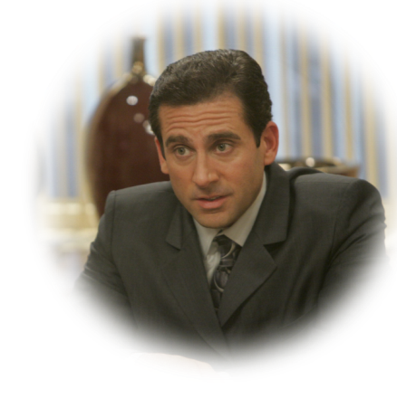
TÉCNICAS DE SOLUÇÃO DE CONFLITOS
Quando aplicar COLABORAÇÃO:
Para reduzir custos;
Quando as habilidades se complementam;
Quando há confiança na capacidade técnica do outro.
Quando aplicar NEGOCIAÇÃO:
Quando as duas partes precisam vencer;
Quando você não pode vencer;
Quando você não tem certeza que está com a razão.

Slide 100

TÉCNICAS DE SOLUÇÃO DE CONFLITOS
Quando aplicar “PANOS QUENTES”:
Para atingir um objetivo extremamente difícil;
Para manter a harmonia;
Quando você vai perder que qualquer jeito.
Quando aplicar RETIRADA ESTRATÉGICA:
Quando você não pode vencer;
Para ganhar tempo para analisar;
Para preservar a neutralidade ou a reputação.

Slide 101
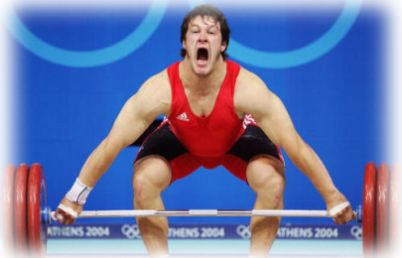
TÉCNICA DE SOLUÇÃO DE CONFLITOS
Quando aplicar FORÇA:
Quando você tem certeza de que está com a razão;
Numa situação de “ou ele, ou eu”;
Diante de altos riscos.

Slide 102
TÉCNICAS DE SOLUÇÃO DE CONFLITOS
Exercícios
Identifique a estratégia adotada em cada exemplo a seguir:

Slide 103
TÉCNICAS DE SOLUÇÃO DE CONFLITOS
“Façam como eu determinei!” .
Colaboração
Negociação
“Panos Quentes”
Retirada Estratégica
Força

Slide 104
TÉCNICAS DE SOLUÇÃO DE CONFLITOS
“Vamos fazer um pouco do que cada um de vocês está propondo.” .
Colaboração
Negociação
“Panos Quentes”
Retirada Estratégica
Força

Slide 105
TÉCNICAS DE SOLUÇÃO DE CONFLITOS
“Deixemos essa questão para ser discutida na próxima semana.” .
Colaboração
Negociação
“Panos Quentes”
Retirada Estratégica
Força

Slide 106
TÉCNICAS DE SOLUÇÃO DE CONFLITOS
“Vamos nos acalmar e concluir o trabalho!” .
Colaboração
Negociação
“Panos Quentes”
Retirada Estratégica
Força

Slide 107
TÉCNICAS DE SOLUÇÃO DE CONFLITOS
“Marcelo e Roberta, vocês dois desejam que este projeto cause o menor atrito possível com seus departamentos. Assim sendo, tenho certeza que podemos chegar a um acordo em relação à compra dos equipamentos !!” .
Colaboração
Negociação
“Panos Quentes”
Retirada Estratégica
Força

Slide 108
TÉCNICAS DE SOLUÇÃO DE CONFLITOS
“Parece que o problema aqui não é a falta de comunicação, mas a falta de conhecimento do que precisa ser feito e quando. Aqui está a versão atualizada do Plano de Projeto. Isto deve ajudá-los a entender o que deve ser feito.”
Colaboração
Negociação
“Panos Quentes”
Retirada Estratégica
Força

Slide 109
TÉCNICAS DE SOLUÇÃO DE CONFLITOS
“Marcia, você indica a compra de novos equipamentos para o projeto enquanto você, Napoleão, sustenta que podemos tocar o projeto com os equipamentos existentes. Sugiro que façamos um teste de desempenho com os equipamentos existentes para sabermos se devemos fazer a substituição ou não.”
Colaboração
Negociação
“Panos Quentes”
Retirada Estratégica
Força

Slide 110
TÉCNICAS DE SOLUÇÃO DE CONFLITOS
“Josefina, que tal comprarmos novas máquinas para a função servidor e usarmos as existentes para as funções cliente?”
Colaboração
Negociação
“Panos Quentes”
Retirada Estratégica
Força

Slide 111
TÉCNICAS DE SOLUÇÃO DE CONFLITOS
“Como não conseguimos chegar a uma decisão em relação à compra de novas máquinas, teremos que esperar a próxima reunião de acompanhamento, no mês que vem.”
Colaboração
Negociação
“Panos Quentes”
Retirada Estratégica
Força

Slide 112
TÉCNICAS DE SOLUÇÃO DE CONFLITOS
“Já conversamos o suficiente sobre comprar novos equipamentos. Defini que não vamos comprá-los e fim.”
Colaboração
Negociação
“Panos Quentes”
Retirada Estratégica
Força

Slide 113
ATIVIDADE
Gerenciamento de Conflitos
Exercício Situacional
Artigos Sobre Conflito
Gestão de Conflitos e Negociação;
A Necessidade do Negativo

Slide 114
4) DIDÁTICA

Slide 115
LÍDER E EDUCADOR
Compartilhar conhecimento;
Estimular a autonomia facilita a liderança;
Ensinar é bom para os dois lados;
História: A filosofia do Camelo

Slide 116
COACHING
Coaching é um processo, com início, meio e fim, definido em comum acordo entre o coach e o coachee de acordo com a meta desejada pelo coachee, onde o coach apoia o coachee na busca de realizar metas de curto, médio e longo prazo, através da identificação e uso das próprias competências desenvolvidas, como também do reconhecimento e superação de suas fragilidades.

Slide 117
COACHING
Filme “Chamas da Vingança”

Slide 118

MENTORIZAÇÃO
Mentoring é quando um colega senior, considerado mais entendido e possuidor de mais conhecimento da empresa, dá conselhos e atua como modelo. O mentoring envolve discussões amplas, que podem não se limitar apenas ao contexto de trabalho. O mentor é um patrocinador, com grande experiência profissional no campo de trabalho de seu cliente.

Slide 119
MENTORIZAÇÃO
Filme “Deu Zebra”

Slide 120

FEEDBACK
É uma informação dada a alguém sobre seu comportamento, desempenho, resultados atingidos. É um modo de informar à pessoa de como está sendo percebida pelos outros;
É a oportunidade de transmitir os pontos fortes e possíveis “gaps”, necessários para o desenvolvimento pessoal e/ou da equipe;
O processo de feedback é um processo de comunicação.

Slide 121
FEEDBACK
Filme “Melhor Impossível”

Slide 122
FEEDBACK
Para um processo de feedback ser eficaz:
Saber com quem estamos falando;
Sensibilizar para a importância do autoconhecimento em seu processo de autodesenvolvimento;
Evitar a utilização da palavra avaliação;
Conscientizar para a importância desse processo no desenvolvimento de suas competências (organizacionais) e atingimento dos resultados;
Passar confiança e imparcialidade;
Ser efetivo em seu processo de comunicação.
Como orientar a Geração Y:
http://www.hbrbr.com.br/index.php?codid=234&__akacao=268105&__akcnt=451c4133&__akvkey=65dd&utm_source=akna&utm_medium=email&utm_campaign=HBR+-+Newsletter+Maio+2010+-+2

Slide 123
5) CONEXÃO

Slide 124
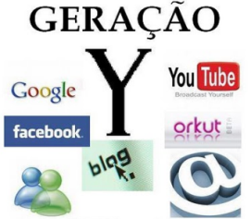
LIGAÇÃO COM O MUNDO
Negócios globais;
Necessidade de criar e manter conexões entre vários grupos;
Atenção às diferenças culturais;
Circular entre grupos diferentes desenvolvem um olhar inovador para antigos Problemas;
Gerações no mercado de trabalho
Textos: Como orientar a geração Y;

Slide 125
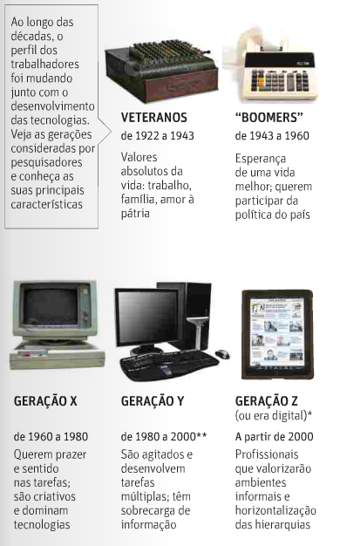
GERAÇÕES NO MERCADO DE TRABALHO

Slide 126
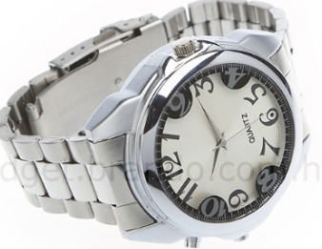
DETALHES
1) Percepção: Desenho do Relógio
2) Vídeo: Color Card Trick

Slide 127
6) OTIMISMO E ALTA ENERGIA

Slide 128
OTIMISMO E ALTA ENERGIA
Filme “Quem Somos Nós”

Slide 129
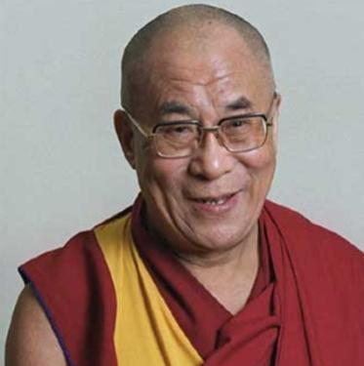
OTIMISMO E ALTA ENERGIA
Atitude positiva rende bons frutos;
Otimismo faz com que o líder se sinta mais preparados para encarar riscos e liderar mudanças;
Energia é muito importante para o desenvolvimento e para a satisfação com a vida.
Livro ”Liderança para um mundo Melhor” – Dalai Lama e Laurens Den Editora Sextante – aborda vários temas tratados

Slide 130
OTIMISMO E ALTA ENERGIA
Filme “Quem Somos Nós” – Cena 2

Slide 131
7) FOCO E ENGAJAMENTO

Slide 132
FOCO E ENGAJAMENTO E A IMPORTÂNCIA DE SABER CONDUZIR
O líder que sabe engajar faz com o que time se sinta mais propenso a encarar desafios e a comprar ideias arriscadas.
Ter crença nos próprios objetivos é essencial para cativar o time.
Mostrar foco e direção para a equipe
Quando se tem foco, se trabalha com mais eficiência, a produtividade é maior, o raciocínio é melhor, o talento é mais bem aproveitado.
Foque na solução – história
O foco e o sucesso – texto

Slide 133
8) INOVAÇÃO

Slide 134
PRINCÍPIOS DA INOVAÇÃO
Inovar
Sete princípios de inovação: 1 – Faça o que você ama 2 – Deixe uma marca no universo 3 – Acelere seu cérebro 4 – Venda sonhos, não produtos 5 – Diga não a mil coisas 6 – Crie experiências insanamente boas 7 – Domine a mensagem

Slide 135
PRINCÍPIOS DA INOVAÇÃO
Discurso Steve Jobs – Stanford University

Slide 136

TRABALHO EM GRUPO
Estudo de Caso: 1) Magazine do Povo

Slide 137

TRABALHO EM GRUPO
Dinâmica de grupo: Liderança

Slide 138
GESTÃO DE PESSOAS
O gerente de projetos precisa ser líder?
O conhecimento das melhores práticas e as ferramentas e técnicas não é suficiente para um ótimo desenvolvimento do gerenciamento de projetos.
Como especifica o Guia PMBOK® Quarta Edição no item 1.6 da página 13, “Muitas das ferramentas e técnicas de gerenciamento de projetos são específicas do gerenciamento de projetos. No entanto, compreender e aplicar o conhecimento, as ferramentas e as técnicas reconhecidas como boas práticas, não é suficiente para um gerenciamento eficaz.”.
“Além de todas as habilidades da área específica e de todas as proficiências ou competências …. o gerenciamento eficaz requer que o gerente tenha outras características”, e entre elas define as características de personalidade e liderança.

Slide 139
GESTÃO DE PESSOAS
Também define que, “O gerente de projetos é a pessoa designada pela organização executora para atingir os objetivos do projeto.”
Mas como atingir esses objetivos? por isso diz…
Ou seja, o que significa esse algo a mais que precisa desenvolver? O que precisa ser para conseguir os objetivos? O que significa ser líder?
A palavra Líder vem do inglês “lead” e significa guia. Líder é aquele que tem a visão do caminho certo a ser seguido e a capacidade de conduzir os liderados.
É a habilidade de motivar e influenciar os liderados para que contribuam da melhor forma com os objetivos da equipe. Um bom líder não faz, faz fazer.

Slide 140
GESTÃO DE PESSOAS
Ser um bom líder é um desafio constante:
Não é fácil;
É uma posição pública e você sempre está sendo observado;
Mas é recompensador
O bom líder no gerenciamento do projeto:
Guia e mentoriza pessoas na direção que beneficia o projeto e seus objetivos;
Foca na forças dos membros da equipe;
Extrai o melhor das pessoas;
Estimula a criatividade, iniciativa e atingimento dos objetivos dos membros da equipe;

Slide 141
GESTÃO DE PESSOAS
O que você deve ser e deve desenvolver para ser um líder?
Ter visão. Saber orientar sua equipe, indicando o rumo a ser seguido: onde chegar e como chegar, tendo a visão clara da missão, estratégias, objetivos e dos valores básicos.
Dar o exemplo. Só é verdadeiramente líder quem segue à frente dando o exemplo: “As palavras comovem, os exemplos arrastam”.
Acreditar com determinação. Não basta ter a visão. É necessário acreditar com muita determinação que vai conseguir os objetivos, inclusive sabendo aprender com os erros.
Agir, sabendo fazer-fazer. O bom líder não faz, faz fazer.
Ter habilidade interpessoal e competência emocional. Saber reconhecer e administrar as próprias emoções. Conhecer e sentir empatia em cada liderado, sabendo lidar com eles.
Ter comunicação clara. Verificar sempre como ela chega ao destinatário.
Buscar motivar e envolver os liderados.
Tomar Decisões. Saber tomar a decisão certa na hora certa, evitando os extremos, a indecisão e o excesso de ansiedade.

Slide 142

GESTÃO DE PESSOAS
E lembrem-se...“Liderança é a arte de realizar mais do que a ciência de gerenciar diz que é possível.”
Vídeo - Gladiador

Slide 143
MUITO OBRIGADO!

